Slide 1
КОМУНАЛЬНЕ ПІДПРИЄМСТВО
«ЖИТЛОВО-ЕКСПЛУАТАЦІЙНА ОРГАНІЗАЦІЯ № 1»
МІСЬКОЇ РАДИ МІСТА КРОПИВНИЦЬКОГО»
ЗВІТ ПО РОБОТІ ПІДПРИЄМСТВА ЗА 2019 РІК

Slide 2
Житловий фонд

Slide 3
Працівники

Slide 4
Послуги

Slide 5
Ціна послуги
Ціна послуги з управління багатоквартирним будинком визначається Договором, який укладено по кожному будинку окремо.
Середньозважена ціна послуги з управління багатоквартирним будинком по підприємству становить – 4,99 грн. за 1 кв.м

Slide 6
Фінансові показники

Slide 7
Фінансові показники

Slide 8
Фінансові показники

Slide 9
Фінансові показники

Slide 10
Поточний ремонт
ПРОТЯГОМ 2019 РОКУ ПРОВЕДЕНО:
поточний ремонт покрівель 50 житлових будинків , загальною площею 3789,3 кв.м, – 100% від запланованого
фарбування будинкового газопроводу 35 житлових будинків, всього – 1028 м.п, – 100% від запланованого

Slide 11
Поточний ремонт
ПРОТЯГОМ 2019 РОКУ ПРОВЕДЕНО:
ремонт внутрішніх водостічних труб 15 житлових будинків, всього – 49 м.п., – 85% від запланованого
ремонт зовнішніх водостічних труб 21 житлових будинків, всього – 115 м.п., – 95% від запланованого

Slide 12
Поточний ремонт
ПРОТЯГОМ 2019 РОКУ ПРОВЕДЕНО:
поточний ремонт під’їздів в 40 житлових будинках, всього – 51 під’їзд,
– 100% від запланованого
скління вікон у допоміжних приміщеннях 98 житлових будинків, всього – 265 кв.м, – 100% від запланованого

Slide 13
Поточний ремонт
ПРОТЯГОМ 2019 РОКУ ПРОВЕДЕНО:
відремонтовано 8 електрощитових в житлових будинках, – 53% від запланованого
замінено 4 інженерні вводи до житлових будинків, – 100% від запланованого

Slide 14
Поточний ремонт
ПРОТЯГОМ 2019 РОКУ ПРОВЕДЕНО:
поточний ремонт мереж водовідведення в 75 житлових будинках, всього – 265 м.п., – 96% від запланованого
поточний ремонт мереж холодного водопостачання в 48 житлових будинках, всього – 391м.п., – 100 % від запланованого

Slide 15
Поточний ремонт
ПРОТЯГОМ 2019 РОКУ ПРОВЕДЕНО:
поточний ремонт мереж центрального опалення в 105 житлових будинках, всього –508 м.п.,–100% від запланованого
ремонт оголовків ДВК 17 житлових будинків, в кількості 64 шт., – 100% від запланованого

Slide 16
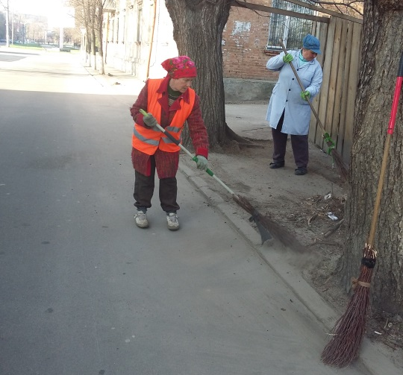
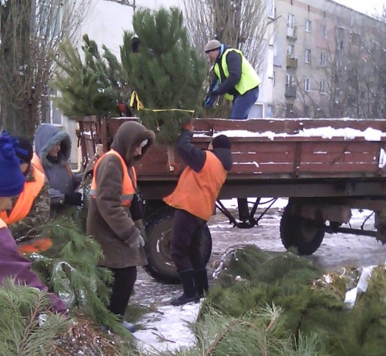
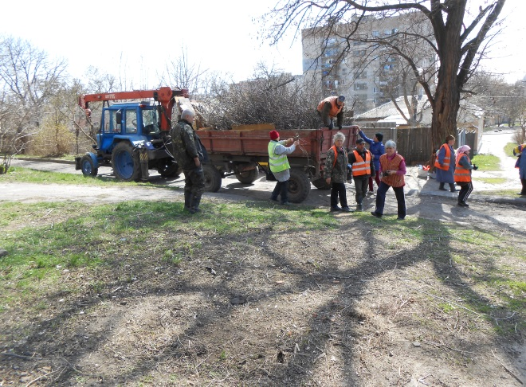
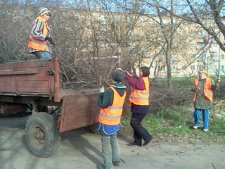
Прибирання прибудинкових територій
Постійно проводиться прибирання прибудинкових територій.
Для вивезення листя, великогабаритного сміття залучається трактор Аварійно-диспетчерської служби.

Slide 17
ДЯКУЮ ЗА УВАГУ

